Slide 1

Resumen, citas y referencias en el TFG
FUENSANTA LÓPEZ PÉREZ
flopez@uma.es
Bajo Licencia Creative Commons Reconocimiento-NoComercial-SinObraDerivada 3.0 España (CC BY-NC-ND 3.0 ES)
Notes:
Citas, referencias y resúmenes en el TFG

Slide 2

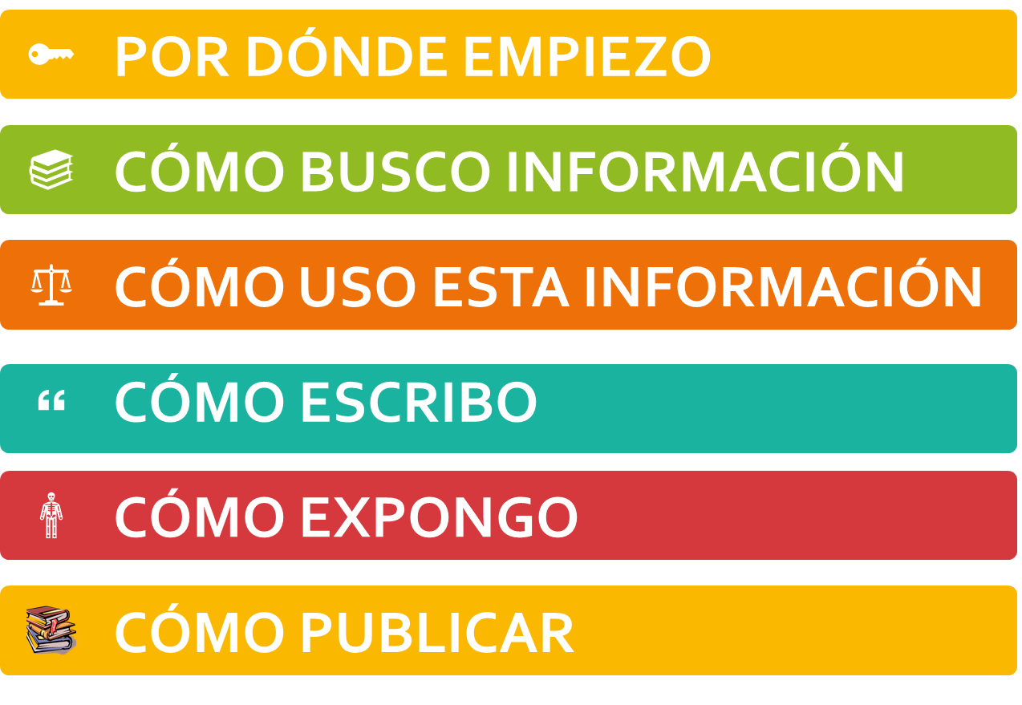
PASOS PARA
ELABORAR
UN TFG
Bajo Licencia Creative Commons Reconocimiento-NoComercial-SinObraDerivada 3.0 España (CC BY-NC-ND 3.0 ES)
Notes:
PASOS PARA ELABORAR UN TFG:
POR DÓNDE EMPIEZO: normativa, tema, plazos, organización, herramientas de ayuda
CÓMO BUSCO INFORMACIÓN: dónde buscar, cómo buscar, evaluar la información
CÓMO USO ESTA INFORMACIÓN: plagio, honestidad académica, citas, referencias, bibliografía
CÓMO ESCRIBO: redacción científica, estructura del trabajo, estilo, resumen, palabras-clave
CÓMO EXPONGO Y DEFIENDO MI TFG
CÓMO PUBLICAR: RIUMA
Citas, referencias y resúmenes en el TFG

Slide 3
Medidas Covid en Biblioteca
AFORO LIMITADO A 200
CITA PREVIA PARA RESERVAR SITIO
CITA PREVIA PARA DEVOLUCIONES,
PRÉSTAMOS Y CONSULTA EN SALA
Más información: Biblioguía
Bajo Licencia Creative Commons Reconocimiento-NoComercial-SinObraDerivada 3.0 España (CC BY-NC-ND 3.0 ES)
Notes:
Citas, referencias y resúmenes en el TFG

Slide 4
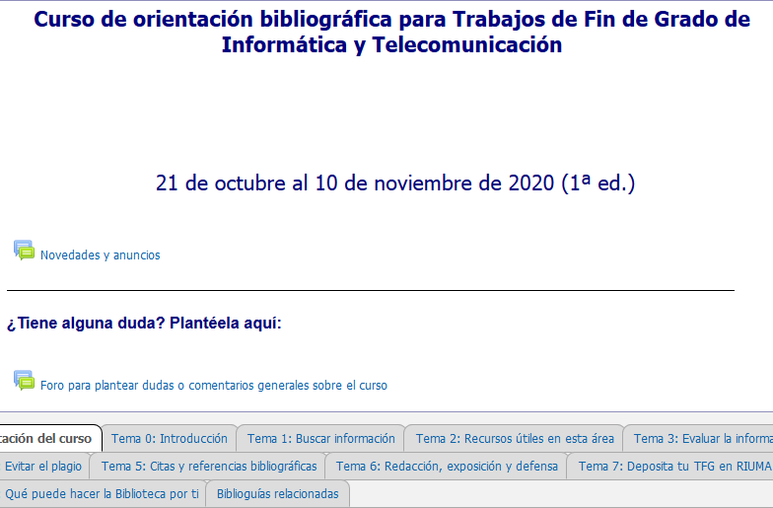
Inscripciones:
13 octubre
Bajo Licencia Creative Commons Reconocimiento-NoComercial-SinObraDerivada 3.0 España (CC BY-NC-ND 3.0 ES)
Notes:
Citas, referencias y resúmenes en el TFG

Slide 5
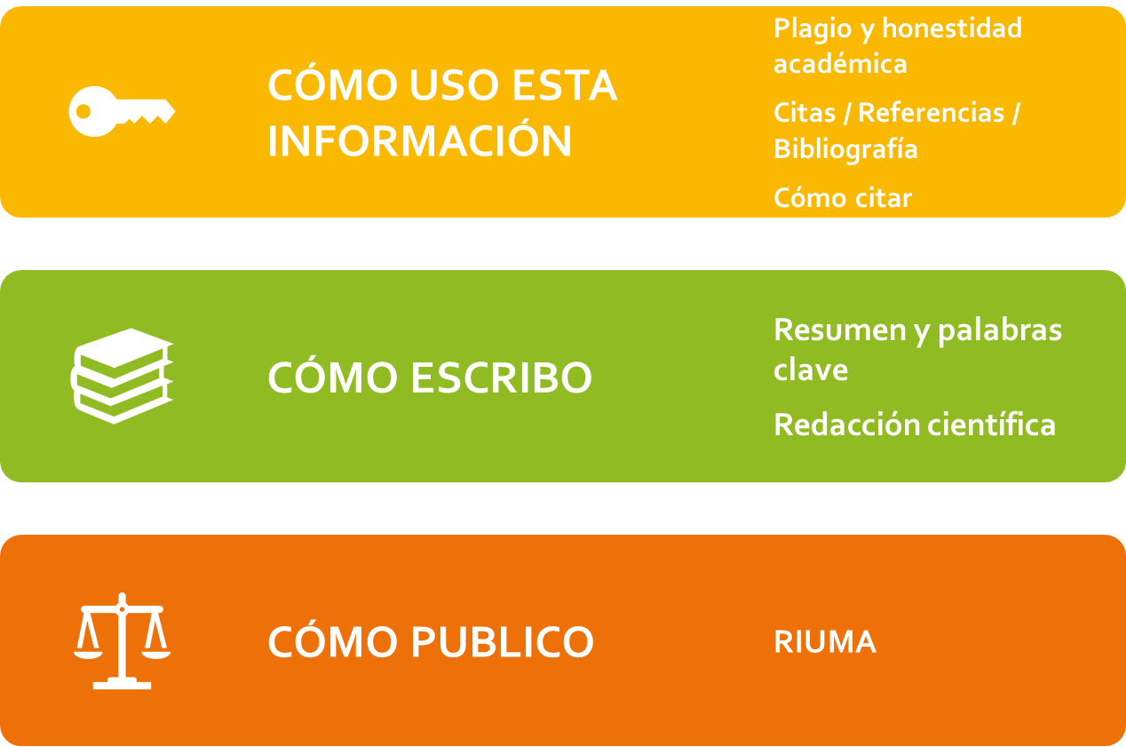
ÍNDICE
Bajo Licencia Creative Commons Reconocimiento-NoComercial-SinObraDerivada 3.0 España (CC BY-NC-ND 3.0 ES)
Notes:
Citas, referencias y resúmenes en el TFG

Slide 6

Cómo uso esta información
Plagio y honestidad académica
Bajo Licencia Creative Commons Reconocimiento-NoComercial-SinObraDerivada 3.0 España (CC BY-NC-ND 3.0 ES)
Notes:
Citas, referencias y resúmenes en el TFG

Slide 7
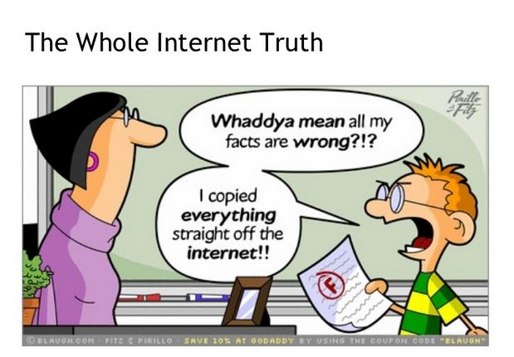
Plagio y honestidad académica
Fitzpatrick, B. (2007). Blaugh. The Whole Internet Truth.(imagen en línea)
Recuperado el 8 de febrero de 2017 de: http://blaugh.com/2006/10/13/the-whole- internet-tru th/
Bajo Licencia Creative Commons Reconocimiento-NoComercial-SinObraDerivada 3.0 España (CC BY-NC-ND 3.0 ES)
Notes:
Citas, referencias y resúmenes en el TFG

Slide 8
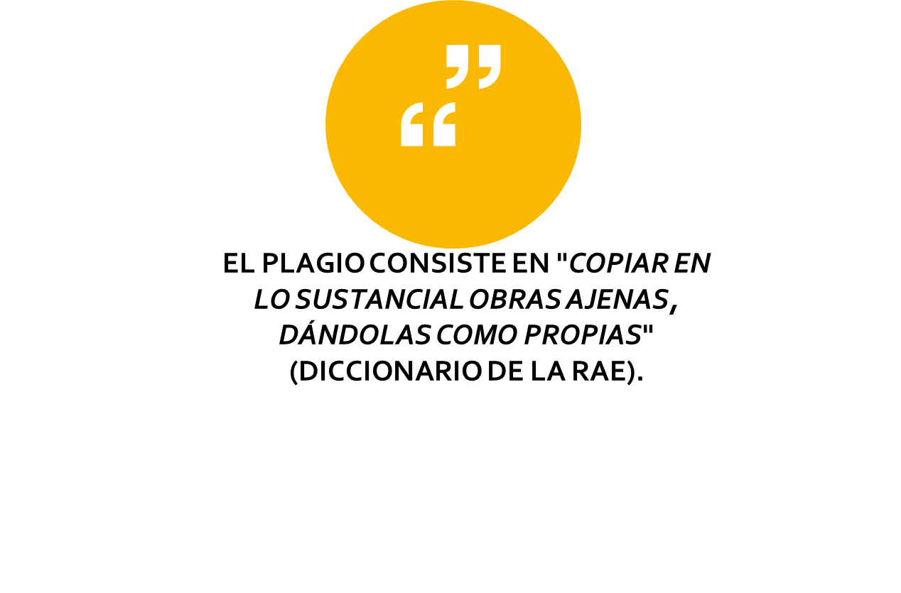
¿Qué es el plagio?
Bajo Licencia Creative Commons Reconocimiento-NoComercial-SinObraDerivada 3.0 España (CC BY-NC-ND 3.0 ES)
Notes:
Citas, referencias y resúmenes en el TFG

Slide 9
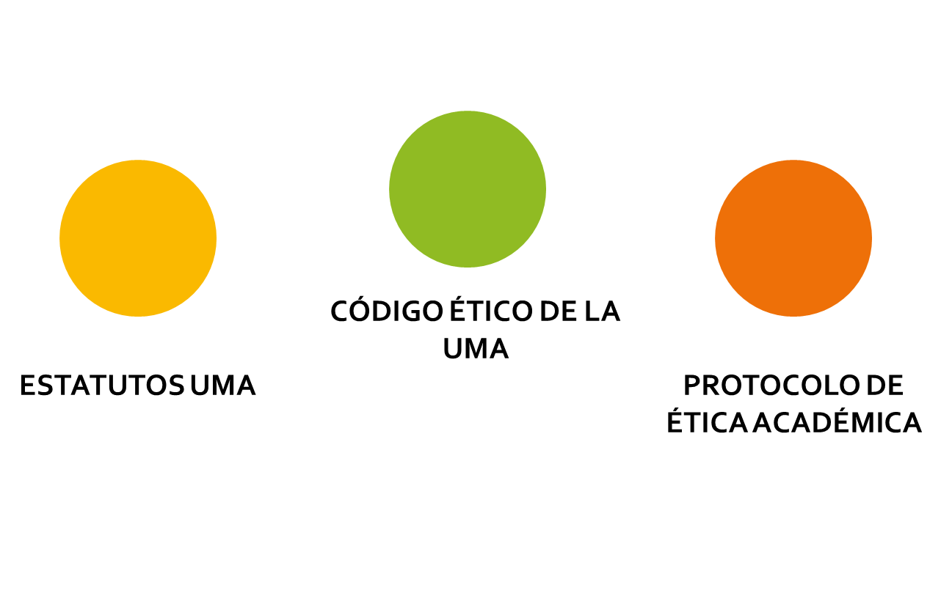
Normativa de la UMA
Bajo Licencia Creative Commons Reconocimiento-NoComercial-SinObraDerivada 3.0 España (CC BY-NC-ND 3.0 ES)
Notes:
LaUniversidaddeMálaga,deacuerdoconsuCódigoÉtico,aprobadoporelConsejodeGobierno, en sesión celebrada el 30 de enero de 2018, consagra como uno de sus principios generales el respeto por la autoría intelectual y su reconocimiento en todas las actividades académicas y profesionales.
1INTRODUCCIÓNLosprincipiosdetransparencia,integridadyhonestidadacadémicaycientífica,inspiradosen los valores sociales y éticos, a los que se refiere el Título Preliminar de los vigentes Estatutos de laUniversidaddeMálaga,asícomoelrespetoalosderechosdepropiedadintelectual,constituyen el marco de referencia de los comportamientos y actitudes que se deben exigir a todos los miembros de una institución como la Universidad. La entidad encargada del servicio público de la educaciónsuperiordelaformacióndeprofesionalesentodosloscamposdelsaberydelacreación rigurosa y original de nuevosconocimientos.La integridad académica se configura, por tanto, como uno de los elementos esencialese identificativos del buen hacer y del prestigio de la Universidad. Constituyendo, por el contrario, el fraudeylasmalasprácticasacadémicascomportamientosdeleznablesquesedebenerradicarde la Universidad. En este sentido, el día 7 de octubre de 2019, la Conferencia de Rectores de las Universidades Españolas emitía un comunicado que reafirmaba “la total condena del ejercicio del plagio,portratarsedeunaprácticaincompatibleconlaintegridadacadémica”yrecordabaque“las universidades están absolutamente comprometidas con la erradicación de esta mala praxis y llevan tiempo trabajando en herramientas para acabar conella.”LaUniversidaddeMálaga,deacuerdoconsuCódigoÉtico,aprobadoporelConsejodeGobierno, en sesión celebrada el 30 de enero de 2018, consagra como uno de sus principios generales el respeto por la autoría intelectual y su reconocimiento en todas las actividades académicas y profesionales.A la luz de estas consideraciones y con el fin de proteger, en todo caso, el principio de integridad académica y el respeto a los derechos de propiedad intelectual, se considera necesario disponer de un protocolo de actuación, para garantizar que los procesos de evaluación del estudiantado, los trabajos académicos, en particular los de fin de grado, fin de máster y las tesis doctorales y losproyectosymemoriasquesepresentenenlosconcursosdeméritos,paraaccesoypromoción profesional de los empleados públicos, respeten estos derechos, evitando así el fraude
Citas, referencias y resúmenes en el TFG

Slide 10

¿Cuándo cometemos plagio?
Estamos plagiando cuando cortamos y pegamos una información que hemos se encuentra en un libro o en cualquier otra fuente de información y no decimos la fuente de dónde hemos obtenido esa información.
Es muy importante citar cuando una idea está copiada literalmente de otra fuente.
Si copiamos ideas o nos basamos en información extraída de diferentes fuentes, debemos incluir una lista de referencias al final de nuestro trabajo.
Plagio y
honestidad
académica
Bajo Licencia Creative Commons Reconocimiento-NoComercial-SinObraDerivada 3.0 España (CC BY-NC-ND 3.0 ES)
Notes:
Citas, referencias y resúmenes en el TFG

Slide 11
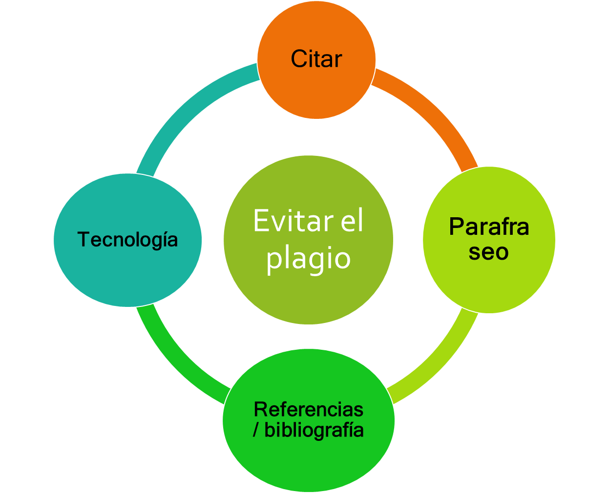
Plagio y honestidad académica
HERRAMIENTAS PARA EVITAR EL PLAGIO
10 modalidades de
trabajo poco original
Bajo Licencia Creative Commons Reconocimiento-NoComercial-SinObraDerivada 3.0 España (CC BY-NC-ND 3.0 ES)
Notes:
Citas, referencias y resúmenes en el TFG

Slide 12
Programas antiplagio gratuitos
CopyLeaks
Copyscape
Dupli Checker
Plagium
Tin Eye
Viper
Plagiarisma
Programas antiplagio de pago
Antiplagiarism
CopyCatch Investigator
Glatt Plagiarism Services
iThenticate
Plagiarism Detect
Plagius
Plagscan
Unicheck (versión gratuita durante 14 días)*
WriteCheck
Tecnología
Bajo Licencia Creative Commons Reconocimiento-NoComercial-SinObraDerivada 3.0 España (CC BY-NC-ND 3.0 ES)
Notes:
*https://josefacchin.com/detector-de-plagio-gratis/
https://www.eleconomista.es/ecoaula/noticias/9642795/01/19/Sistemas-antiplagio-como-se-protegen-las-universidades.html
Citas, referencias y resúmenes en el TFG

Slide 13
Cómo uso esta información
Citas
Referencias
Bibliografía
Bajo Licencia Creative Commons Reconocimiento-NoComercial-SinObraDerivada 3.0 España (CC BY-NC-ND 3.0 ES)
Notes:
En cualquier trabajo universitario es necesario identificar claramente qué ideas e informaciones son propias y cuáles han sido tomadas de otros autores.
Cuando se utilice lo que ha dicho alguien; cuando se parafrasee información encontrada en libros, páginas web, etc.; o cuando se utilice un gráfico, una fotografía, etc. con derechos de autor, debe indicarse siempre la fuente, y esto se hace mediante las citas y referencias bibliográficas.
Citas, referencias y resúmenes en el TFG

Slide 14
Citas
Referencias
Bibliografía
CITA | REFERENCIA
Una cita es un párrafo o idea extraída de una obra ajena para apoyar, corroborar o contrastar lo expresado. Debe ir acompañada de una forma abreviada de referencia o una llamada numérica que se complementa con la referencia bibliográfica completa al final del capítulo o al final de todo el texto. | Una lista alfabética de las fuentes utilizadas para elaborar el escrito. Aparece al final del texto.
Bajo Licencia Creative Commons Reconocimiento-NoComercial-SinObraDerivada 3.0 España (CC BY-NC-ND 3.0 ES)
Notes:
En cualquier trabajo científico o e investigación es fundamental identificar claramente qué ideas e información son propias y cuáles han sido tomadas de otros autores.
Citas, referencias y resúmenes en el TFG

Slide 15

CITA Y REFERENCIA VAN SIEMPRE UNIDAS
Citas
Referencias
Bibliografía
¿Y LA BIBLIOGRAFÍA?
Bajo Licencia Creative Commons Reconocimiento-NoComercial-SinObraDerivada 3.0 España (CC BY-NC-ND 3.0 ES)
Notes:
Citas, referencias y resúmenes en el TFG

Slide 16
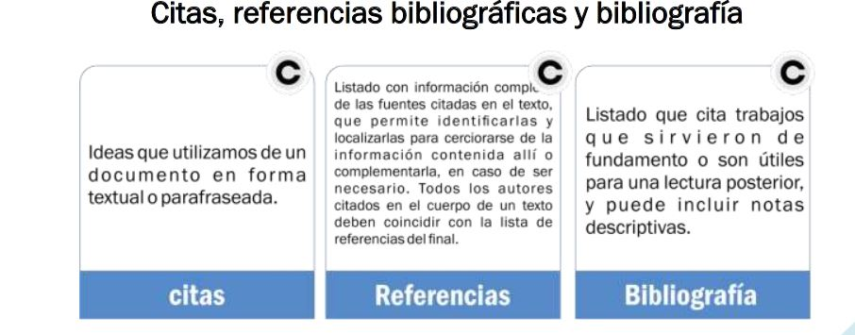
Citas
Referencias
Bibliografía
Biblioteca de la Universidad de Lima (2014). Citas y referencias. Recomendaciones y aspectos básicos del estilo APA (3ª ed. en español y 6ª ed. en inglés).
Recuperado el 8 de febrero de 2017 de: http://www.ulima.edu.pe/sites/default/files/news/file/citas_referencias_apa.pdf
Bajo Licencia Creative Commons Reconocimiento-NoComercial-SinObraDerivada 3.0 España (CC BY-NC-ND 3.0 ES)
Notes:
DIFERENCIAR REFERENCIAS
Y BIBLIOGRAFIA. SEGÚN TIPO DE tfg se usara una u otra….o ambas
Citas, referencias y resúmenes en el TFG

Slide 17
Cómo uso esta información
Cómo citar
Bajo Licencia Creative Commons Reconocimiento-NoComercial-SinObraDerivada 3.0 España (CC BY-NC-ND 3.0 ES)
Notes:
¿Cómo se cita?
La forma en la que citemos dependerá del estilo bibliográfico que utilicemos.
Citas, referencias y resúmenes en el TFG

Slide 18


Cómo
citar
ESTILOS BIBLIOGRÁFICOS
UNE-ISO 690:2013
ISO 690:2010
Bajo Licencia Creative Commons Reconocimiento-NoComercial-SinObraDerivada 3.0 España (CC BY-NC-ND 3.0 ES)
Notes:
Citas, referencias y resúmenes en el TFG

Slide 19
Cómo citar : citas dentro del texto
ELEMENTOS BÁSICOS DE LAS CITAS DENTRO DEL TEXTO (APA):
Apellido/s del/los autor/es que se cita/n
Año de la publicación
Número/s de página/s en el texto original
Bajo Licencia Creative Commons Reconocimiento-NoComercial-SinObraDerivada 3.0 España (CC BY-NC-ND 3.0 ES)
Notes:
Citas, referencias y resúmenes en el TFG

Slide 20
Cómo citar : citas dentro del texto
ELEMENTOS BÁSICOS DE LAS CITAS DENTRO DEL TEXTO (IEEE):
Numeración entre corchetes
[1]
Más de una cita [1],[2],[4]
Bajo Licencia Creative Commons Reconocimiento-NoComercial-SinObraDerivada 3.0 España (CC BY-NC-ND 3.0 ES)
Notes:
Citas, referencias y resúmenes en el TFG

Slide 21
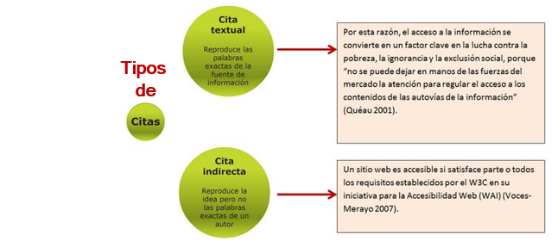
Cómo
citar
Tipos
de
Universidad de Alicante. Biblioteca. (s.f.). Competencias informáticas e informacionales.
Nivel 1, Recuperado el 14 de febrero de 2017 de : https://moodle2014-15.ua.es/moodle/course/view.php?id=1142
Bajo Licencia Creative Commons
Reconocimiento-NoComercial-SinObraDerivada 3.0 España (CC BY-NC-ND 3.0 ES)
Notes:
Citas, referencias y resúmenes en el TFG

Slide 22
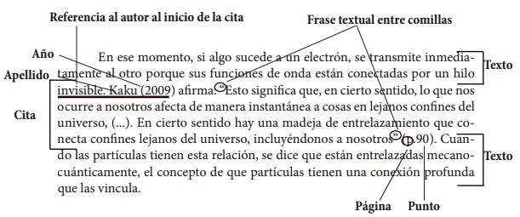
Cómo citar : citas dentro del texto
Cita textual. CASO 1
Hasta 40 palabras:
Centro de escritura Javeriano (Ed.). (2013).
Normas APA. Cali, Colombia: Pontificia Universidad Javeriana. Recuperado de: http://portales.puj.edu.co/ftpcentroescritura/Recursos/Normasapa.pdf
Bajo Licencia Creative Commons Reconocimiento-NoComercial-SinObraDerivada 3.0 España (CC BY-NC-ND 3.0 ES)
Notes:
Entre comillas el texto y escrito de manera literal. Entre paréntesis Apellido/s, año de la publicación y páginas.
Citas, referencias y resúmenes en el TFG

Slide 23
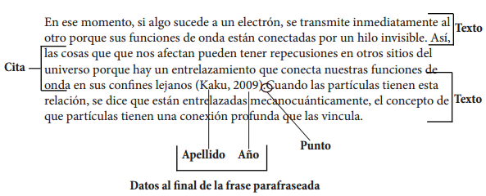
Cómo citar : citas dentro del texto
Parafraseo. CASO 1
Centro de escritura Javeriano (Ed.). (2013).
Normas APA. Cali, Colombia: Pontificia Universidad Javeriana. Recuperado el 8 de febrero de 2017 de: http://portales.puj.edu.co/ftpcentroescritura/Recursos/Normasapa.pdf
Bajo Licencia Creative Commons Reconocimiento-NoComercial-SinObraDerivada 3.0 España (CC BY-NC-ND 3.0 ES)
Notes:
Citas, referencias y resúmenes en el TFG

Slide 24
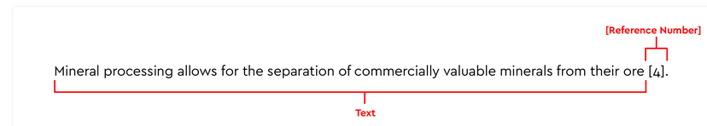
Cómo citar : citas dentro del texto
CASO IEEE
Murdoch University Library. IEEE - Referencing Guide. Disponible en:
Recuperado el 5 de octubre de 2020 de: https://libguides.murdoch.edu.au/IEEE/home
Bajo Licencia Creative Commons Reconocimiento-NoComercial-SinObraDerivada 3.0 España (CC BY-NC-ND 3.0 ES)
Notes:
Citas, referencias y resúmenes en el TFG

Slide 25
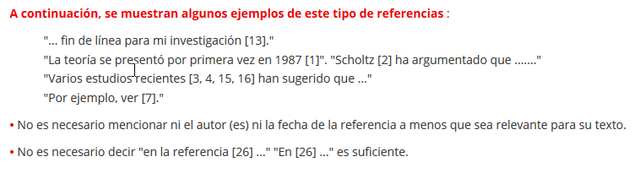
Cómo citar : citas dentro del texto
CASO IEEE
Murdoch University Library. IEEE - Referencing Guide. Disponible en:
Recuperado el 5 de octubre de 2020 de: https://libguides.murdoch.edu.au/IEEE/home
Bajo Licencia Creative Commons Reconocimiento-NoComercial-SinObraDerivada 3.0 España (CC BY-NC-ND 3.0 ES)
Notes:
Citas, referencias y resúmenes en el TFG

Slide 26
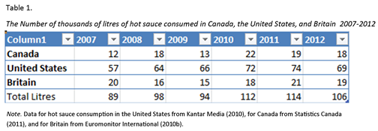
Cómo citar casos especiales : TABLAS, FIGURAS, IMÁGENES (APA)
Simon Fraser University. Library (2017). Apa citation guide. Recuperado el 2 de marzo de 2017 de: http://www.lib.sfu.ca/help/cite-write/citation-style-guides/apa
Bajo Licencia Creative Commons Reconocimiento-NoComercial-SinObraDerivada 3.0 España (CC BY-NC-ND 3.0 ES)
Notes:
TABLAS
No olvidéis que las tablas deben ir numeradas consecutivamente en el orden de su primera citación en el texto y deben tener un título cada una de ellas, éste irá sobre la tabla. Si es necesario llevará una pequeña explicación debajo de ella, En estas notas se especificarán por ejemplo, las abreviaturas no usuales empleadas en cada tabla. En caso de utilizar alguna sacada de alguna fuente, indicaríamos allí el número de referencia [9]
FIGURAS O ILUSTRACIONES
Las figuras deben ir numeradas secuencialmente. Si no es de nuestra autoría, procederemos como en el caso anterior.
El nombre de la figura debe tener mayúscula solamente en la primera palabra.
Citas, referencias y resúmenes en el TFG

Slide 27
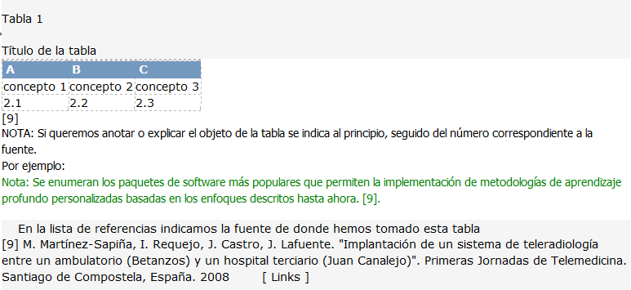
Cómo citar casos especiales : TABLAS, FIGURAS, IMÁGENES (IEEE)
Bajo Licencia Creative Commons Reconocimiento-NoComercial-SinObraDerivada 3.0 España (CC BY-NC-ND 3.0 ES)
Notes:
TABLAS
No olvidéis que las tablas deben ir numeradas consecutivamente en el orden de su primera citación en el texto y deben tener un título cada una de ellas, éste irá sobre la tabla. Si es necesario llevará una pequeña explicación debajo de ella, En estas notas se especificarán por ejemplo, las abreviaturas no usuales empleadas en cada tabla. En caso de utilizar alguna sacada de alguna fuente, indicaríamos allí el número de referencia [9]
FIGURAS O ILUSTRACIONES
Las figuras deben ir numeradas secuencialmente. Si no es de nuestra autoría, procederemos como en el caso anterior.
El nombre de la figura debe tener mayúscula solamente en la primera palabra.
Citas, referencias y resúmenes en el TFG

Slide 28
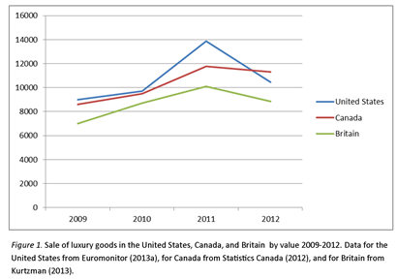
Cómo citar casos especiales : TABLAS, FIGURAS, IMÁGENES (APA)
Simon Fraser University. Library (2017). Apa citation guide. Recuperado el 2 de marzo de 2017 de: http://www.lib.sfu.ca/help/cite-write/citation-style-guides/apa
Bajo Licencia Creative Commons Reconocimiento-NoComercial-SinObraDerivada 3.0 España (CC BY-NC-ND 3.0 ES)
Notes:
Citas, referencias y resúmenes en el TFG

Slide 29
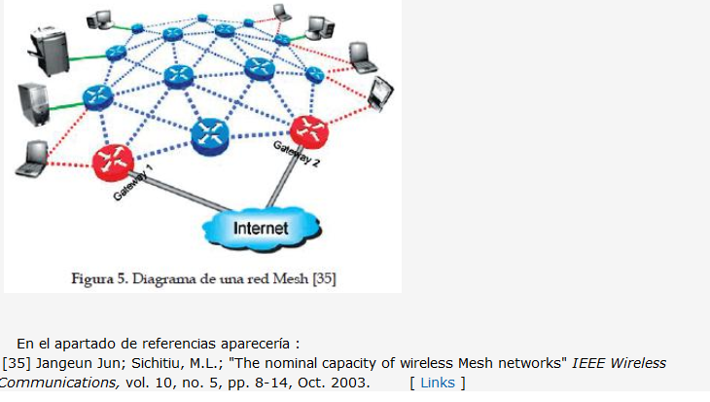
Cómo citar casos especiales : TABLAS, FIGURAS, IMÁGENES (IEEE)
Bajo Licencia Creative Commons Reconocimiento-NoComercial-SinObraDerivada 3.0 España (CC BY-NC-ND 3.0 ES)
Notes:
Citas, referencias y resúmenes en el TFG

Slide 30
Cómo citar: LISTAS DE REFERENCIAS / BIBLIOGRAFÍA (APA)
Orden alfabético
Las obras de un mismo autor se ordenan cronológicamente
Cada referencia tiene formato de sangría francesa
  al margen izquierdo, tabulado a la quinta letra
A doble espacio.
Ejemplo:
Sipser,M (2013). Introduction to the theory of computation.
Andover : Cengage learning
Bajo Licencia Creative Commons Reconocimiento-NoComercial-SinObraDerivada 3.0 España (CC BY-NC-ND 3.0 ES)
Notes:
Bibliografía
•
Wikipedia
▪
http://es.wikipedia.org
•
WampServer
▪
http://www.wampserver.com/en/
•
Samsung Smart TV SDK
▪
http://www.samsungdforum.com
•
Samsung TV Apps
▪
http://samsungstad.com/
•
Introducción a Java Server Pages
▪
http://www.edu4java.com/es/servlet/servlet6.html
•
Java Servlet Technology
▪
http://www.oracle.com/technetwork/java/index-jsp-135475.html
Citas, referencias y resúmenes en el TFG

Slide 31
Todas las referencias, excepto las que terminan con las URL, finalizarán con un punto, incluidas las que tienen un DOI.
Cómo citar: LISTAS DE REFERENCIAS / BIBLIOGRAFÍA (IEEE)
Las referencias incluidas en el texto se presentan al final del documento
en una sección denominada "Referencias", ordenadas numéricamente
según el orden de aparición en el texto.
Todas las referencias, excepto las que terminan con las URL, finalizarán
con un punto, incluidas las que tienen un DOI.
Cada palabra importante (sustantivos, adjetivos, verbos, adverbios) en el título
de un libro, revista o congreso debe llevar la inicial en mayúscula. Esto no es válido para
los títulos de artículos, ponencias o capítulos.
Todas las referencias, excepto las que terminan con las URL, finalizarán con un punto,
incluidas las que tienen un DOI.
Bajo Licencia Creative Commons Reconocimiento-NoComercial-SinObraDerivada 3.0 España (CC BY-NC-ND 3.0 ES)
Notes:
Bibliografía
•
Wikipedia
▪
http://es.wikipedia.org
•
WampServer
▪
http://www.wampserver.com/en/
•
Samsung Smart TV SDK
▪
http://www.samsungdforum.com
•
Samsung TV Apps
▪
http://samsungstad.com/
•
Introducción a Java Server Pages
▪
http://www.edu4java.com/es/servlet/servlet6.html
•
Java Servlet Technology
▪
http://www.oracle.com/technetwork/java/index-jsp-135475.html
Citas, referencias y resúmenes en el TFG

Slide 32
Cómo citar: LISTAS DE REFERENCIAS / BIBLIOGRAFÍA (APA/IEEE)
Datos: si no lo tenemos, lo omitimos
Cursiva : siempre el título de la obra principal
Sangría : a partir de la segunda línea tabular a la quinta letra
DOI : se usa para identificar documentos electrónicos
mejor que URL(artículos, ponencias, libros….)
Idioma . La referencia se hace en el idioma del documento
a referenciar. No se traduce
Documentos web. Por la actualización de los sitios web, se
recomienda utilizar la fecha en la que se accedió.
Bajo Licencia Creative Commons Reconocimiento-NoComercial-SinObraDerivada 3.0 España (CC BY-NC-ND 3.0 ES)
Notes:
Citas, referencias y resúmenes en el TFG

Slide 33

Cómo citar: LISTAS DE REFERENCIAS / BIBLIOGRAFÍA
Da Cunha, I. (2016). El trabajo de fin de grado y de máster
: redacción, defensa y publicación. Barcelona, España : UOC
[1] I. Da Cunha, El trabajo de fin de grado y de máster
: redacción, defensa y publicación. Barcelona, España : UOC, 2016
[1] Iniciales y Apellido, Iniciales y Apellido, Título del libro en cursiva, nº ed.. Lugar de publicación: Editorial, Año de publicación, cap. x, sec. x, pp. xxx-xxx.
Bajo Licencia Creative Commons Reconocimiento-NoComercial-SinObraDerivada 3.0 España (CC BY-NC-ND 3.0 ES)
Notes:
Citas, referencias y resúmenes en el TFG

Slide 34


Cómo citar: LISTAS DE REFERENCIAS / BIBLIOGRAFÍA
[1] M.P. García Sanz y M. García Meseguer, “Los métodos de investigación”, en Guía práctica para la realización de trabajos fin de grado y trabajos fin de máster . ). Murcia : Edit.um, 2012, págs. 99-128.
García Sanz, M. P. y García Meseguer, M.
(2012). Los métodos de investigación. En M.P. García Sanz, y P. Martínez Clares, (Coords. ), Guía práctica para la realización de trabajos fin de grado y trabajos fin de máster. (pp. 99-128). Murcia : Edit.um
[#] AA Autor de la parte, "Título del capítulo o parte", en Título: Subtítulo del libro , Edición, Vol., A. Editor, Ed. Lugar de publicación: Editorial, Año, pp. Inclusive números de página.
(pp. 99-128)
Bajo Licencia Creative Commons Reconocimiento-NoComercial-SinObraDerivada 3.0 España (CC BY-NC-ND 3.0 ES)
Notes:
Citas, referencias y resúmenes en el TFG

Slide 35
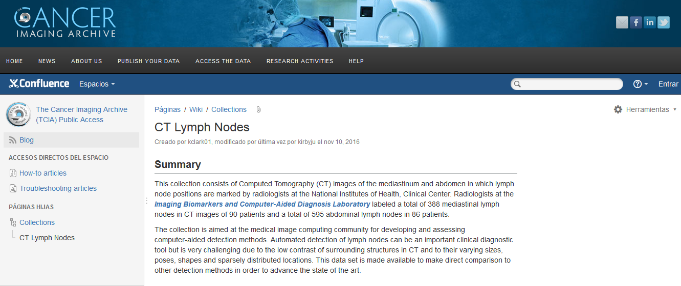
Cómo citar: LISTAS DE REFERENCIAS / BIBLIOGRAFÍA
CT Lymph Nodes. (2016). Cancer imaging archive.
Recuperado el 1 de marzo de 2017 de:
https://wiki.cancerimagingarchive.net
[8] “CT Lymph Nodes" , Cancer imaging archive , 10 de noviembre de 2016. [En línea]. Disponible: https://wiki.cancerimagingarchive.net
. [Consultado: 5 de octubre de 2020].
Bajo Licencia Creative Commons Reconocimiento-NoComercial-SinObraDerivada 3.0 España (CC BY-NC-ND 3.0 ES)
Notes:
Citas, referencias y resúmenes en el TFG

Slide 36
Portada
Resumen + Palabras clave
Índices
Cuerpo TFG
  Introducción
  Capítulos
  Conclusiones
Referencias Bibliográficas
Anexos técnicos
ESTRUCTURA de TFG según reglamento (Art. III.9)
Bajo Licencia Creative Commons Reconocimiento-NoComercial-SinObraDerivada 3.0 España (CC BY-NC-ND 3.0 ES)
Notes:
Memoria y defensa (Información para el alumnado)
Citas, referencias y resúmenes en el TFG

Slide 37

Cómo escribo
Resumen y palabras clave
Bajo Licencia Creative Commons Reconocimiento-NoComercial-SinObraDerivada 3.0 España (CC BY-NC-ND 3.0 ES)
Notes:
Citas, referencias y resúmenes en el TFG

Slide 38
El resumen y las palabras clave
“Un abstract científico es lo último en escribirse
pero lo primero en leerse” (Margolles, s.f.)
Margolles, P. (s.f.). Crea el mejor abstract científico de tu vida en un santiamén. [Mensaje en un blog].
Neoscentia. Recuperado el 8 de febrero de 2017 de: http://www.neoscientia.com/abstract-cientifico-ejemplos/
Bajo Licencia Creative Commons Reconocimiento-NoComercial-SinObraDerivada 3.0 España (CC BY-NC-ND 3.0 ES)
Notes:
Citas, referencias y resúmenes en el TFG

Slide 39
El resumen y las palabras clave
Tipo de resumen : Resumen informativo
Entre 100-300 palabras
Autosuficiente
Estructura:
    Objetivos y alcance (propósito del documento).
    Metodología
    Resultados
    Conclusiones
Palabras clave
Bajo Licencia Creative Commons Reconocimiento-NoComercial-SinObraDerivada 3.0 España (CC BY-NC-ND 3.0 ES)
Notes:
Citas, referencias y resúmenes en el TFG

Slide 40
El resumen y las palabras clave
Estilo claro, fluido y conciso.
  No empezar con frases como: "Este artículo...”, "Este documento...”, "El autor...”.
  No extraer frases textuales.
  Utilizar frases cortas y bien redactadas; la forma verbal debe ser en voz activa, en tercera persona y siempre la misma en todo el resumen.
  Utilizar la terminología del resto del TFG.
  No utilizar siglas ni abreviaturas, a no ser que sean muy conocidas (UNESCO).
Bajo Licencia Creative Commons Reconocimiento-NoComercial-SinObraDerivada 3.0 España (CC BY-NC-ND 3.0 ES)
Notes:
Citas, referencias y resúmenes en el TFG

Slide 41

El resumen y las palabras clave
PALABRAS CLAVE
De 3 a 5 términos
Relacionados con
el TFG
(que lo puedan definir)
Bajo Licencia Creative Commons Reconocimiento-NoComercial-SinObraDerivada 3.0 España (CC BY-NC-ND 3.0 ES)
Notes:
Citas, referencias y resúmenes en el TFG

Slide 42
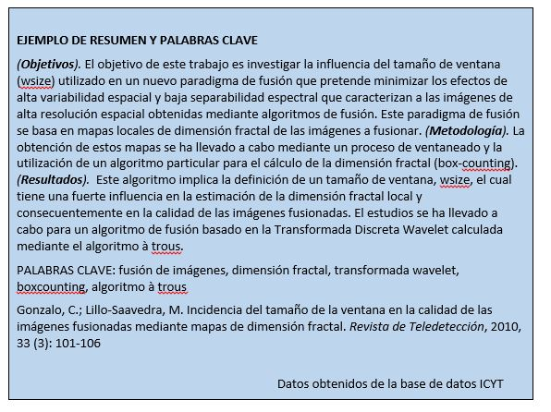
El resumen y las palabras clave
Bajo Licencia Creative Commons Reconocimiento-NoComercial-SinObraDerivada 3.0 España (CC BY-NC-ND 3.0 ES)
Notes:
Citas, referencias y resúmenes en el TFG

Slide 43
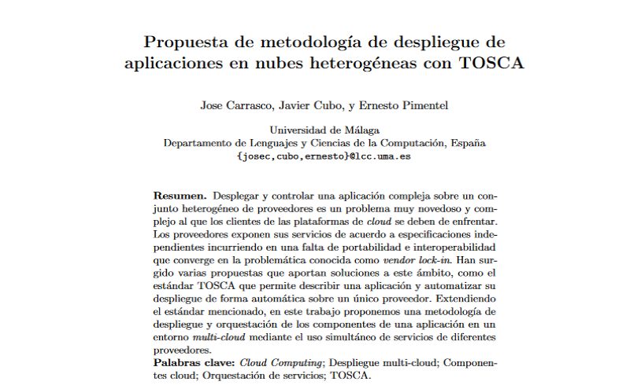
El resumen y las palabras clave
Datos obtenidos de RIUMA
Bajo Licencia Creative Commons Reconocimiento-NoComercial-SinObraDerivada 3.0 España (CC BY-NC-ND 3.0 ES)
Notes:
Citas, referencias y resúmenes en el TFG

Slide 44
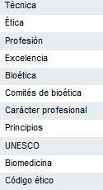
El resumen y las palabras clave
Deontología Profesional: Influencia de la ética en el ejercicio de la Ingeniería Biomédica
Ingeniería biomédica
Biomedicina
Ética profesional
Bajo Licencia Creative Commons Reconocimiento-NoComercial-SinObraDerivada 3.0 España (CC BY-NC-ND 3.0 ES)
Notes:
Citas, referencias y resúmenes en el TFG

Slide 45

Cómo publico
Visibilidad de tu TFG
Bajo Licencia Creative Commons Reconocimiento-NoComercial-SinObraDerivada 3.0 España (CC BY-NC-ND 3.0 ES)
Notes:
Citas, referencias y resúmenes en el TFG

Slide 46

Visibilidad de tu TFG
ART. III.9 del reglamento establece que
2.”Tal y como establece el Reglamento del TFG de la UMA,”
los TFG con calificación de Matrícula de Honor y Sobresaliente podrán ser integrados en el Repositorio de Producción Científica de la Universidad, previa autorización del autor/a y del tutor/a
Bajo Licencia Creative Commons Reconocimiento-NoComercial-SinObraDerivada 3.0 España (CC BY-NC-ND 3.0 ES)
Notes:
Citas, referencias y resúmenes en el TFG

Slide 47
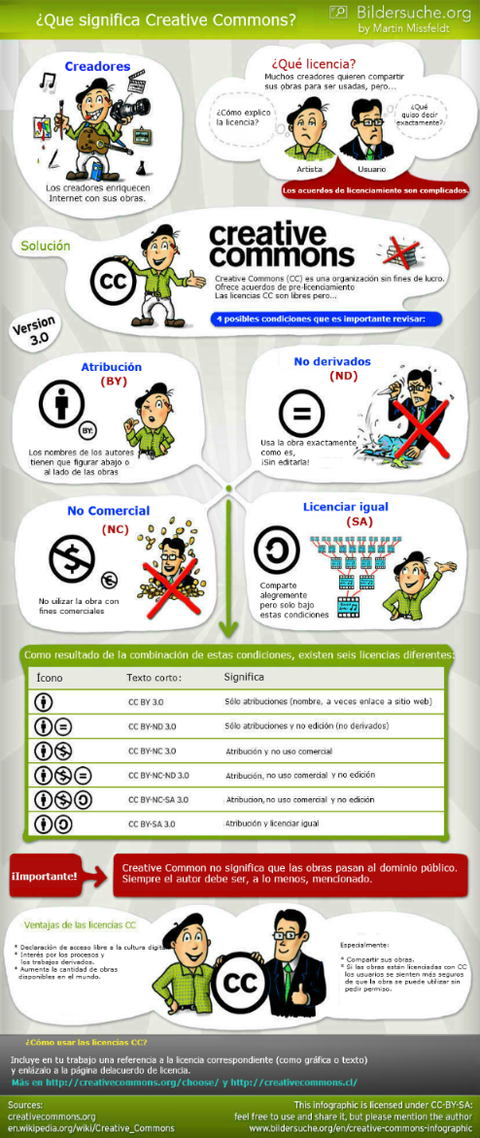
Visibilidad de tu TFG
Tomada de: https://alfredovela.files.wordpress.com/2014/06/infografia_creative_commons.png
Bajo Licencia Creative Commons Reconocimiento-NoComercial-SinObraDerivada 3.0 España (CC BY-NC-ND 3.0 ES)
Notes:
Citas, referencias y resúmenes en el TFG

Slide 48
Visibilidad de tu TFG
VENTAJAS
RIUMA garantiza su visibilidad
Aumenta el impacto de tu publicación
Ayuda a su preservación
Acceso perpetuo
Respeta los derechos contemplados por la Ley de Propiedad Intelectual
Bajo Licencia Creative Commons Reconocimiento-NoComercial-SinObraDerivada 3.0 España (CC BY-NC-ND 3.0 ES)
Notes:
Actualmente 380 Trabajos subidos a Riuma
Citas, referencias y resúmenes en el TFG

Slide 49
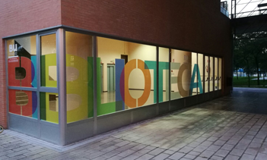
¡RECUERDA!
RECURSOS | SERVICIOS | HERRAMIENTAS
BIBLIOGUÍAS Guía temática de Ingeniería Informática e Ingeniería de Telecomunicación Guía de apoyo para la elaboración de trabajos académicos Citas y bibliografía | INFORMACIÓN Y REFERENCIA FORMACIÓN | GESTOR BIBLIOGRÁFICO CATÁLOGO
Bajo Licencia Creative Commons Reconocimiento-NoComercial-SinObraDerivada 3.0 España (CC BY-NC-ND 3.0 ES)
Notes:
AÑADIR IMAGEN DE BIBLIOGUIA CON ENLACE Y REDUCIR PARTE DE REFERENCIAS.
Citas, referencias y resúmenes en el TFG

Slide 50
Fuentes utilizadas
Margolles, P. (s.f.). Crea el mejor abstract científico de tu vida en un santiamén. [Mensaje en un blog].
Neoscentia. Recuperado el 8 de febrero de 2017 de:
http://www.neoscientia.com/abstract-cientifico-ejemplos
Senso, J.A.(2015). ¿Cómo hacer un TFG?.[Mensaje en un blog].
Tecnologías web para servicios de información. Recuperado el 8 de febrero de 2017 de:
http://tecnologiasweb.jsenso.es/como-hacer-un-tfg/
Universidad de Málaga. Biblioteca (s.f.). Apoyo a la investigación. Recuperado de:
http://www.uma.es/ficha.php?id=135087
Universidad de Málaga. Biblioteca (s.f.). Riuma. Recuperado de : http://riuma.uma.es
Univesitat Politèctnica de Catalunya. Biblioteca (s.f.). Seis pasos para que tu TFG/TFM sea un éxito.
Recuperado de: https://bibliotecnica.upc.edu/es/estudiants/6-passos-que-teu-tfg/tfm-sigui-exit
Bajo Licencia Creative Commons Reconocimiento-NoComercial-SinObraDerivada 3.0 España (CC BY-NC-ND 3.0 ES)
Notes:
Citas, referencias y resúmenes en el TFG

